Slide 1
ЗЕВИ
ЗЕЕ
инж. Петя Нешева
Главен експерт ТЗ- Пловдив
Смолян 29 февруари 2024 г.

Slide 2

ЗАКОН за енергията от възобновяеми източници (ЗЕВИ)
Чл. 7.(1) Държавната политика за насърчаване производството и потреблението на енергия от възобновяеми източници, се изпълнява от ИД на АУЕР.
Чл. 8. Областният управител:
Осигурява провеждането на държавната политика;
Координира дейностите на общините в областта;
Предоставя на изпълнителния директор на АУЕР информация относно изпълнението на програмите по чл. 9 в общините на територията на областта;
Предлага изменения в приети от общинските съвети наредби и общи административни актове, когато разрешителни, сертификационни и лицензионни процедури и др., не отговарят на изискванията по чл.11
Чл.9. Общинските съвети приемат (Ново!) дългосрочни програми за насърчаване използването на енергия от възобновяеми източници.

Slide 3
ЗЕВИ
Чл.10 (1) Кметът на общината разработва и внася за приемане от общинския съвет общинските дългосрочни програми за насърчаване използването на енергията от възобновяеми източници в съответствие с Интегрирания план в областта на енергетиката и климата на Република България.
(2) Дългосрочните програми по ал. 1 се разработват за срок 10 години.
(3) Кметът на общината:
1.Уведомява по подходящ начин обществеността за съдържанието на програмите по ал. 1, включително чрез публикуването им на интернет страницата на общината;
2. Организира изпълнението на програмите по ал. 1 и предоставя на изпълнителния директор на АУЕР, на областния управител и на общинския съвет информация за изпълнението;
Организира актуализирането на данните и поддържането на НИС по чл. 7, ал.2, т.6;
Отговаря за облекчаване на административните услуги;

Slide 4
ЗЕВИ
5. Оказва съдействие на компетентните държавни органи за изпълнение на правомощията им по този закон,
6. (Нова!) Предоставя информация на ИД на АУЕР за въведените в експлоатация инсталации за производство на ел. енергия на крайни клиенти по чл.18а.
(4) Кметът на общината внася за разглеждане от общинския съвет предложенията на областния управител по чл. 8, т. 4 на първото му заседание след постъпване на предложението.
Чл.11.(1) Органите на държавната власт и органите на местното самоуправление при упражняване на правомощията си за постигане на целите на този закон, са длъжни:
Да определят прозрачно, ясно и с конкретни срокове произнасяне по съответните заявления;
Да не допускат дискриминация;
Да отчитат особеностите на отделните технологии;

Slide 5
ЗЕВИ
4. В случай че въвеждат такси за административно обслужване, те да са определени ясно и прозрачно;
5. Да прилагат опростени процедури за получаване на разрешение за проектиране;
6. Да предвиждат ускорени процедури във връзка с планирането, проектирането и изграждането на електроенергийна мрежова инфраструктура;
(Нова!) Да предоставят информация относно необходимите процедури и тяхната последователност, включително приложимите срокове и необходимите документи.
(2) Органите на държавната и местната власт, предприемат мерки, за да осигурят, считано от 1 януари 2012г. новите сгради за обществено обслужване, както и съществуващите сгради за обществено обслужване, в които се извършва реконструкция, основно обновяване, основен ремонт или преустройство да изпълняват ролята на образец за постигане целите на този закон.

Slide 6
ВЕИ за собствено потребление
Чл. 25а. (Нов – ДВ, бр. 42 от 2022 г., в сила от 7.06.2022 г.) (1) Краен клиент може да изгради енергийни обекти за производство на електрическа енергия от възобновяеми източници върху покривни и фасадни конструкции на сгради, присъединени към електропреносната, електроразпределителна или затворена електроразпределителна мрежа и върху недвижими имоти към тях в урбанизирани територии, енергията от които ще се използва само за собствено потребление, като общата инсталирана мощност на енергийните обекти може да бъде до два пъти размера на предоставената мощност, но не повече от 5 MW.
(2) В случаите по ал. 1 крайният клиент подава уведомление до оператора на електропреносната мрежа или до съответния оператор на електроразпределителна или затворена електроразпределителна мрежа.

Slide 7
ЗЕВИ - Допълнителни разпоредби
Чл. 18а. (1) Краен клиент може да стане потребител на собствена електрическа енергия от възобновяеми източници при условията на ал. 2 – 4
§ 1.59. „Потребител на собствена електрическа енергия от възобновяеми източници“ е краен клиент, извършващ дейност в свой имот, който произвежда електрическа енергия от възобновяеми източници за собствено потребление и който може да съхранява или продава произведената от него електрическа енергия от възобновяеми източници, при условие че за небитовите потребители на собствена електрическа енергия от възобновяеми източници тези дейности не представляват основната им търговска или професионална дейност.

Slide 8
ЗЕВИ
Чл. 18б. (1) Крайните клиенти, включително битовите, може да участват в общност за възобновяема енергия, без да губят своите права или задължения като крайни клиенти и без да изпълняват необосновани или дискриминационни условия или процедури, които биха възпрепятствали участието им в общност за възобновяема енергия. При участие на предприятия тяхното участие не трябва да е свързано с основната им търговска или професионална дейност.
(2) Общностите за възобновяема енергия:
1. може да произвеждат, потребяват, съхраняват и продават излишните количества енергия от възобновяеми източници, като равнопоставен участник на пазарите на енергия, при определените в Закона за енергетиката условия, включително чрез споразумения за закупуване на електрическа енергия;
2. може да споделят в рамките на общността за възобновяема енергия, енергията, произведена от инсталации, притежавани от общността за възобновяема енергия при зачитане на правата и задълженията на членовете на общността за възобновяема енергия като потребители;
3. имат достъп по недискриминационен начин до всички подходящи пазари на енергия.

Slide 9
ЗЕВИ - Допълнителни разпоредби
§ 1. 56. „Общност за възобновяема енергия“ е субект без ограничение на правнo- организационната форма, който:
а) се основава на открито и доброволно участие, независим е и е ефективно контролиран от акционерите, съдружниците или членовете му;
б) притежава и управлява разположени в рамките на урбанизирана територия инсталация/инсталации за производство на енергия от възобновяеми източници и обекти, в които акционерите, съдружниците или членовете му потребяват произведената енергия;
в) се състои от акционери, съдружници или членове, които са физически лица, малки и средни предприятия или общини;
г) има основна цел да осигурява на своите акционери, съдружници или членове, или на районите, в които оперира, не толкова финансови, колкото екологични, икономически или социални ползи.

Slide 10


Закон за енергията от възобновяеми източници
ДВ бр. 86 от 13.10.2023 г.
Нови текстове
Чл. 18a и чл. 18б
18a потребител на собствена електрическа енергия от ВИ
18б общност за възобновяема енергия
Крайните потребители, включително домакинствата, могат да участват в общност за възобновяема енергия, без да губят правата или задълженията си като крайни потребители и без да се налага да изпълняват неразумни или дискриминационни условия или процедури
Всеки потребител на собствена електроенергия от ВЕИ може да произвежда и съхранява произведената енергия и да продава излишъка й

Slide 11
ЗЕВИ
Чл. 22. (В сила от 1.01.2012 г. - ДВ, бр. 35 от 2011 г., изм., бр. 59 от 2013 г., в сила от 5.07.2013 г., бр. 14 от 2015 г., бр. 17 от 2015 г., в сила от 6.03.2015 г., бр. 86 от 2023 г., в сила от 13.10.2023 г.)
(1) Към всяка община се създава център за административно обслужване, който при подадено искане от потребители на административни услуги предоставя указания и информация за процедурите при изграждане, реконструкция или основен ремонт на енергийни обекти и съоръжения за производство на енергия от възобновяеми източници.
(2) Центърът по ал. 1 организира процедурите за предоставяне на административни услуги по издаване на разрешение за строеж и/или на разрешение за ползване или удостоверение за въвеждането в експлоатация на енергийни обекти и съоръжения за производство на енергия от възобновяеми източници и на съоръжения за присъединяването им към съответната мрежа, включително при реконструкция и модернизация на съществуващи енергийни обекти и съоръжения за производство на енергия от възобновяеми източници.

Slide 12
ЗЕВИ
(3) Центърът по ал. 1 чрез интернет страницата на общината и по друг подходящ начин оповестява наръчника по чл. 7, ал. 2, т. 16.
https://www.seea.government.bg/bg/narachnitzi
(4) За издаване на разрешение за строеж за изграждане на обект за производство на енергия от възобновяеми източници се подава искане в съответния център за административно обслужване, за което следва да са изпълнени разпоредбите на глава осма, раздел II от Закона за устройство на територията.
(5) Центърът по ал. 1 предоставя на оператора на преносната или на съответната електроразпределителна мрежа информация за всяко издадено разрешение за строеж, включително за случаите по чл. 17, ал. 5, което е основание за сключване на договор за присъединяване. Центърът за административно обслужване предоставя на оператора необходимите документи, удостоверяващи вещното право върху имота, върху който ще се изгради енергийният обект, и издадената виза за проектиране.

Slide 13
ЗЕВИ
(6) Центърът по ал. 1 организира съгласуване на график за изграждане на заявения обект и въвеждането му в експлоатация между заявителя, компетентните органи по Закона за устройство на територията и оператора на съответната мрежа, към която се присъединява обектът.
(7) Графикът по ал. 6 следва да предвижда срок за издаване на разрешението за ползване или удостоверението за въвеждане в експлоатация не повече от две години от подаване на искането по ал. 4, освен когато лицето, подало искането, не е поискало по-дълъг срок. За енергийни обекти и съоръжения за производство на електрическа енергия от възобновяеми източници с обща инсталирана мощност до 150 kW, както и при реконструкция или модернизация този срок е не по-дълъг от една година. Графикът и предвидените в него срокове обвързват заявителя, компетентните органи по Закона за устройство на територията и оператора на съответната мрежа, към която ще бъде присъединен енергийният обект.
(8) Съответният срок по ал. 7 се удължава с периода на провеждане на процедури по съдебно и извънсъдебно решаване на спорове във връзка с подаденото искане.

Slide 14
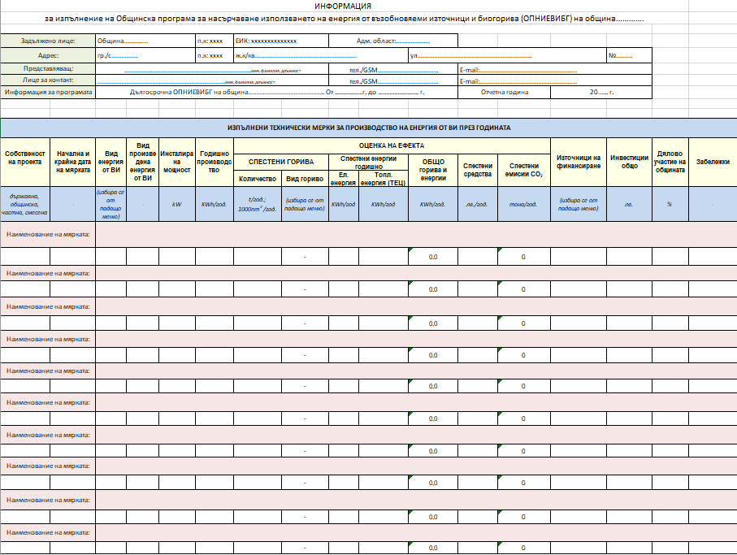
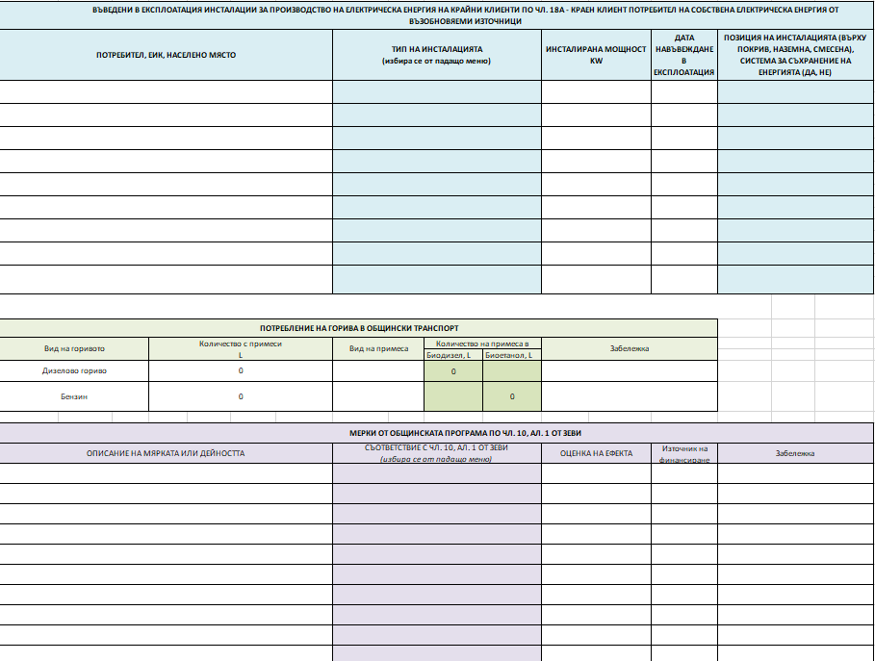
Информационна форма за изпълнение на общинска програма за насърчаване използването на ЕВИ
Нов образец, публикуван на Интернет страницата на АУЕР
Срок за подаване в АУЕР: 31 март
Подписана форма + електронен формат Excel
Таблици:
Обща информация за задълженото лице (актуализирана)
Изпълнени технически мерки за производство на енергия от ВИ през годината (без изменение)
Въведени в експлоатация инсталации за производство на електрическа енергия на крайни клиенти по чл. 18а - краен клиент потребител на собствена електрическа енергия от възобновяеми източници (нова)
Потребление на горива в общински транспорт (без изменение)
Мерки от общинската програма по чл. 10, ал. 1 от ЗЕВИ (актуализирана)

Slide 15
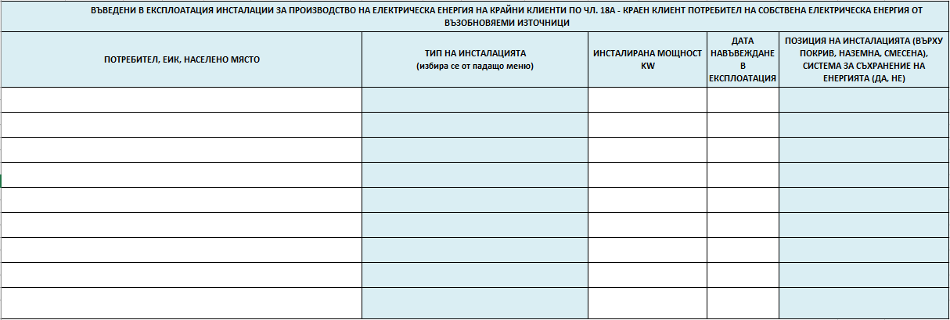
Крайни клиенти по чл. 18А от ЗЕВИ – въведени в експлоатация инсталации за производство на електрическа енергия
Тип на инсталацията: Фотоволтаична електроцентрала; Вятърна електроцентрала; Водноелектрическа централа; Централа за производство на електрическа енергия от биомаса
Позиция на инсталацията и система за съхранение на енергия: върху покрив (със или без система), наземна със или без система), смесена (със или без система)

Slide 16
Мерки, съгласно чл. 10, ал. 1 от ЗЕВИ
Общините разработват дългосрочни програми за насърчаване използването на ЕВИ със срок на действие 10 год.
Програмите се приемат от общинския съвет и се публикуват на Интернет страницата на общината
Актуализирани типове мерки в общинската програма:
Aнализ на възможностите за изграждане на геотермални системи на сгради – общинска собственост
Мерки за използване на ЕВИ при изграждане или реконструкция, основно обновяване, основен ремонт или преустройство на сгради - общинска собственост
Мерки за използване на ЕВИ при външно изкуствено осветление в имоти – публична общинска собственост, и при осъществяването на общински дейности
Мерки за насърчаване на производството и използването на ЕВИ, както и енергия от биомаса от отпадъци, генерирани на територията на общината
Мерки за използване на ЕВИ в общинския транспорт, вкл. възобновяеми транспортни горива от небиологичен произход и рециклирани горива
01
02
03
04
05
Анализ на възможностите за изграждане на обекти за производство на ЕВИ върху покривните и фасадните конструкции на сгради - общинска собственост
Схеми за подпомагане на проекти за производство и потребление на ЕВИ, вкл. индивидуални системи (отопление, охлаждане, биогаз и зелен водород, транспортни горива)
Разработване/актуализация на общите и подробните устройствени планове свързани с реализация на благоустройствени работи за изпълнение на проекти за ЕВИ
Ежегодни информационни и обучителни кампании сред населението на общината
Схеми за подпомагане на проекти за производство и потребление на ЕВИ, вкл. индивидуални системи (отопление, охлаждане, биогаз и зелен водород, горива)
06
07
08
09
10

Slide 17
ЗАКОН за енергийната ефективност (ЗЕЕ)
Чл. 11. (1) Дейностите по провеждане на държавната политика за повишаване на енергийната ефективност се изпълняват от изпълнителния директор на Агенцията за устойчиво енергийно развитие /АУЕР/.
Чл. 12. (1) Държавната политика в областта на енергийната ефективност се изпълнява от всички държавни и местни органи.
(2) За целите по ал. 1, държавните и местните органи разработват и приемат програми по енергийна ефективност.
(3) Програмите по ал. 2. се разработват при отчитане на стратегическите цели и приоритети на интегрираните териториални стратегии за развитие на съответните райони за планиране от ниво 2 по чл.4, ал. 3 от Закона за регионалното развитие и перспективите им за устойчиво икономическо развитие.
(4) Средствата за изпълнение на програмите по ал.2 се осигуряват в рамките на бюджетите на държавните органи и на общините.

Slide 18
ЗАКОН за ЕЕ
(5) Държавните и местните органи представят ежегодно на
изпълнителния директор на агенцията отчети за изпълнението на
програмите по ЕЕ, съгласно ал. 2.
(6) Отчетите по ал.5 се представят в АУЕР не по късно от 15 декември в год. на изпълнение на съответните дейности и мерки.
(7) Отчетите по ал. 5 се изготвят по образец, утвърден от АУЕР.
(9) Отчетите по ал. 5 се публикуват на интернет страниците на органите по ал.1.
Чл.23(1) Във всички отоплявани и/или охлаждани сгради -държавна собственост, ежегодно се предприемат мерки за подобряване на енергийните характеристики на поне 5 % от общата разгъната застроена площ.
(3) Изискванията по ал.1 не се прилагат за : 1.сгради културни ценности 2. сгради притежавани от въоръжените сили или от администрацията, които служат за целите на националната отбрана, освен военните общижития или офис сградите за служители на въоръжените сили.

Slide 19
ЗАКОН за ЕЕ
(4) За сградите по ал.1 по реда на приоритетното им подреждане в списъка по чл.27,ал.1,т.4 се прилагат мерки за подобряване на техните енергийни характеристики.
(5) При постигане подобряване на енергийните характеристики на повече от 5 на сто от общата разгъната застроена площ на отопляваните и/или охлаждани сгради- държавна собственост, използвани от държавната администрация, през дадена година излишъкът може да се прехвърли към всяка от предходните три или към всяка от следващите три години.
Чл.27.(1)Националният план за подобряване на енергийните характеристики на отопляваните и/или охлаждани сгради- държавна собственост, използвани от държавната администрация, съдържа:
4. Списък на сградите, които към 1 януари на съответната година не отговарят на минималните изисквания за енергийните характеристики определени с наредбата по чл. 31,ал.4, подредени приоритетно, като с най-висок приоритет са сградите с най - лоши енергийни характеристики спрямо минималните изисквания за енергийните характеристики.

Slide 20
ЗАКОН за ЕЕ
Чл. 38. (1) Сградите за обществено обслужване в експлоатация с РЗП над 250 кв. м подлежат на задължително обследване и сертифициране с изключение на: молитвени домове; временни сгради с планирано използване до 2 год.; селскостопански и производствени сгради; жилищни сгради които се ползват по предназначение до 4 месеца годишно или по малко от 25 % при целогодишно използване; обособени сгради с РЗП до 50 кв.м.
Чл. 47. (1) Сертификатът за енергийни характеристики на сграда в експлоатация е със срок на валидност до 10 години.
(2) След изтичане на срока по ал. 1 собственикът на сградата е длъжен да придобие по реда на този закон актуален сертификат за енергийни характеристики на сградата.
Чл. 50. (1) На проверка по реда на този закон, подлежат отоплителни инсталации и инсталации за комбинирано отопление и вентилация с номинална мощност за отопление на помещения над 70 kW.
(2) На задължителна, периодична проверка за ЕЕ, в зависимост от отоплителната мощност и вида на инсталацията, подлежат на :

Slide 21
ЗАКОН за ЕЕ
1.всеки 6 год- отоплителни инсталации на природен газ с единична номинална мощност над 70 kW до 100 kW включително;
2.всеки 4 год. - за отоплителна инсталация на течно или твърдо гориво с единична номинална мощност над 70 kW до 100 kW включително, и на природен газ с единична номинална мощност над 100 kW ;
3.всеки 2 год. - за отоплителна инсталация на течно или твърдо гориво с единична номинална мощност над 100 kW;
4.всеки 4 год. - за инсталация за комбинирано отопление и вентилация с полезна номинална мощност над 70 kW.
Чл.51.На задължителна проверка, веднъж на 4 години подлежат климатични инсталации в сгради с номинална електрическа мощност над 70 kW.
Чл.52.(2) В срок 6 месеца от датата на въвеждане в експлоатация на съоръженията по чл.50.(1), собствениците подават в АУЕР, декларация по образец.

Slide 22
ЗАКОН за ЕЕ
Чл. 53. За отоплителни инсталации със срок на експлоатация над 15 години, проверката за ЕЕ се извършва еднократно и включва препоръки за подобряване на ефективността, подмяна на котли, промени в отоплителна инсталация и други алтернативни решения.
Чл. 55.Лицата по чл.43.,ал.1 и 2 и чл.59.,ал.1 предостаят в агенцията ежегодно, не по- късно от 31 януари на текущата календарна година списък на инсталациите на които са извършили проверка през предходната година.
Чл. 57. (2) На задължително обследване за ЕЕ, най-малко веднъж на 4 години, подлежат системи за външно изкуствено осветление, разположени в населено място с над 20 000 жители и ежегодно до 31 януари подават декларация по образец за годишния разход на енергия.
Чл.63. Собствениците на сгради – публична държавна или общинска собственост, на предприятия, промишлени системи и системи за външно изкуствено улично осветление са длъжни да извършват управление на ЕЕ.

Slide 23




Преглед на Националния сграден фонд
Жилищни сгради
Нежилищнисгради
Относителен дял на необновените сгради
(към 2020 г.)
65%
35%
Собственост
90% еднофамилни, което е 50% от РЗП
96,6% собственост на физически лица
56,62% частна собственост
29% държавни и общински
Застроена площ
240 614 647 м²
104 923 286 м²
Сгради с клас на потребление
E, F или G
91%
Административни – 28,4%
Образователни - 54,5%
Детски заведения - 49,5%
Дългосрочна национална стратегия за подпомагане обновяването на националния сграден фонд от жилищни и нежилищни сгради до 2050 г.

Slide 24
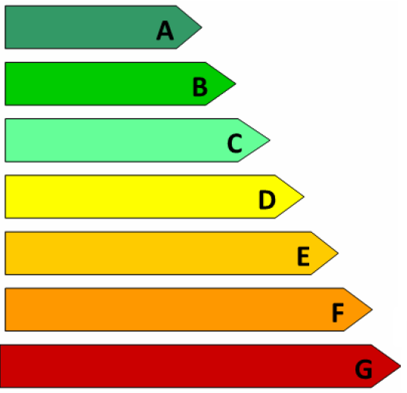
Преглед на националния сграден фонд
Разпределение по клас на енергопотребление – жилищни сгради
Не се установява съществена зависимост между разхода на енергия на жилищните сгради, от една страна, и годината на въвеждане в експлоатация и строителната система, от друга.
291-363 kWh/m² год. първична енергия
39%
364-435 kWh/m² год. първична енергия
34%
91% от необновените сгради
> 435 kWh/m² год. първична енергия
18%

Slide 25
РЕШЕНИЕ и ПОЛЗИ
    Приоритетната целева група са сградите с най-
    лоши енергийни характеристики от
    клас E, Fи G.
Екологични ползи
Намалени емисии на парникови газове - 1 307 kt CO2екв;
Борба с местното замърсяване на въздуха
Социални ползи
Увеличение на дохода на домакинствата;
Намаляване енергийната бедност;
Ползи за здравето
Икономически ползи
Конкурентоспособност;
Създаване и поддържане на 17 600 нови работни места 2021-2030 г.;
Допълнителен годишен ръст на БВП от 557 мил. лева към 2030 г.

Slide 26
СРОКОВЕ НА ВАЛИДНОСТ НА СЕРТИФИКАТА ЗА
ЕНЕРГИЙНИ ХАРАКТЕРИСТИКИ НА СГРАДА В ЕКСПЛОАТАЦИЯ
СРОКОВЕТЕ СА ОБВЪРЗАНИ С ДОСТИГНАТИЯ КЛАС НА ЕНЕРГОПОТРЕБЛЕНИЕ,
А НЕ С ДОСЕГАШНИЯ КРИТЕРИЙ „ВЪЗРАСТ“ НА СГРАДИТЕ:
СГРАДИ С КЛАС НА ЕНЕРГОПОТРЕБЛЕНИЕ “А” -10 години;
СГРАДИ С КЛАС НА ЕНЕРГОПОТРЕБЛЕНИЕ “B” - 8 години;
СГРАДИ С КЛАС НА ЕНЕРГОПОТРЕБЛЕНИЕ “C” - 6 години;
СГРАДИ С КЛАС “D”; “E”; “F” и “G” - 4 години.

Slide 27
Данни от годишните отчети по ЗЕЕ
Област СМОЛЯН
През 2023 г. ЕСМ по сграден фонд са извършени в 5 общини:
Доспат, Баните, Златоград, Чепеларе и Смолян.
Извършени са 22 бр. ЕСМ в 8 общински сгради с обща РЗП 5 926 м²
През 2023 г. няма извършени обследвания на сгради и УО.
 | 2022 г. | 2023 г.
Брой ЕСМ | 9 | 22
Инвестиции Хил. лв./год. | 421 | 1 646
Спестени горива и енергии MWh/год. | 121 | 1 036
Спестени средства хил. лв./год. | 48 | 158
Спестени емисии СО₂ тона/год. | 33 | 435

Slide 28
СПРАВКА от ИС на АУЕР
През 2023 г. в АУЕР е постъпила информация за 94 бр. издадени сертификати ( 73бр.-Клас А; 18бр.- Клас В; 3 бр.- без данни) на обновени сгради в област Смолян:
Община Смолян - 44 бр. сертификати :
Многофамилни жилищни сгради - 40 бр., от които 30 бр., Клас А и 10 бр., Клас В;
Сгради в областта на търговията,общественото хранене,услугите - 3 бр., Клас А;
Сгради за административно обслужване- 1 бр., Клас А.
Община Златоград- 15 бр. сертификати:
Многофамилни жилищни сгради от които 13 бр., Клас А и 1 бр., Клас В и 1 бр. без данни.
Община Рудозем- 9 бр. сертификати:
Многофамилни жилищни сгради 3 бр., от които 2 бр., Клас А и 1 бр. без данни;
Сгради за административно обслужване- 2 бр., Клас А;

Slide 29
СПРАВКА от ИС на АУЕР
Сгради за образование и наука - детски градини, 2 бр. от които 1 бр., Клас А и 1 бр., Клас В;
Сгради за спорт-Зала, 1 бр., Клас А;
Сгради на културата и изкуството-Читалище, 1 бр., Клас А.
Община Чепеларе – 6 бр. сертификати:
Многофамилни жилищни сгради- 6 бр., от които 4бр., Клас А и 1бр., Клас В и 1 бр. без данни;
Община Неделино- 5 бр. сертификати:
Многофамилни жилищни сгради- 3 бр., от които 1бр., Клас А и 2 бр., Клас В;
Сгради в областта на търговията,общественото хранене,услугите – 1 бр., Клас А;
Сгради за образование и наука – училища, 1бр., Клас В.
Община Баните- 4 бр. сертификати:
Сгради за административно обслужване- 4 бр., Клас А.

Slide 30
СПРАВКА от ИС на АУЕР:
Община Мадан- 4 бр. сертификати:
Многофамилни жилищни сгради- 1 бр., Клас В;
Сгради за административно обслужване- 1 бр., Клас А;
Сгради за образование и наука – училища, 1бр., Клас А;
Сгради в обл. на търговията,общ. хранене,услугите – 1 бр., Клас А.
Община Борино- 3 бр. сертификати:
Сгради за административно обслужване- 1 бр., Клас А;
Сгради за образование и наука - детски градини- 1 бр., Клас А;
Сгради за общ.обслужване в обл. на хотелиерството- 1бр.,Клас В.
Община Девин- 2 бр. сертификати:
Сгради за образование и наука - детски градини- 1 бр., Клас А;
Сгради за образование и наука – училища, 1бр., Клас А;
Община Доспат- 2 бр. сертификати
Сгради за образование и наука - детски градини- 1 бр., Клас А;
Сгради за административно обслужване- 1 бр., Клас А;

Slide 31
СПРАВКА от информационната система на АУЕР
ОБЕКТИ В ЕКСПЛОАТАЦИЯ ЗА ПРОИЗВОДСТВО
НА ЕЛ. ЕНЕРГИЯ В ОБЛАСТ СМОЛЯН
ОБЕКТИ В ЕКСПЛОАТАЦИЯ ЗА ПРОИЗВОДСТВО НА ЕЛ. ЕНЕРГИЯ ПО АДМ. ОБЛАСТИ И ВИДОВЕ ВИ
Област | Вид ВИ | ЕНЕРГИЙНИ ОБЕКТИ (бр.) | Инсталирана мощност (MW)
Смолян | Водна енергия | 29 | 255.272000
 | Слънчева енергия | 137 | 9.542631
 | Биогаз | 1 | 1.500000
Общо |  | 167 | 266.314631

Slide 32
СПРАВКА от ИС на АУЕР за производството на ел. енергия по общини и видове ВИ в област Смолян за 2023 г. В област Смолян, през 2023г. са произведени 194 423 MWh електрическа енергия.
ОБЩИНА | Вид на ВИ | Енергийни обекти ( бр.) | Инсталирана мощност ( МW) | Произведена енергия (MW/h)
БАНИТЕ | Водна енергия | 3 | 5.44 | 10 922.84
 | Слънчева ен. | 11 | 0.86 | 450.66
Общо |  | 14 | 6.30 | 11 373
БОРИНО | Водна енергия | 2 | 0.80 | 2 543.98
 | Слънчева ен. | 7 | 0.86 | 115.43
Общо |  | 9 | 1.06 | 2 659
ДЕВИН | Водна енергия | 8 | 238.54 | 147 378.25
 | Слънчева ен. | 11 | 2.46 | 815.96
Общо |  | 19 | 241 | 148 194
ДОСПАТ | Биогаз | 1 | 1.50 | 3.43
 | Водна енергия | 1 | 3.20 | 11 157.86
 | Слънчева ен. | 4 | 0.36 | 372.44
Общо |  | 6 | 5.06 | 11 534
ЗЛАТОГРАД | Водна енергия | 1 | 0.63 | 333.80
 | Слънчева ен. | 25 | 0.61 | 369.03
Общо |  | 26 | 1.24 | 703
МАДАН | Водна енергия | 2 | 1.86 | 3 013.61
 | Слънчева ен. | 8 | 0.72 | 739.80
Общо |  | 10 | 2.58 | 3 753
НЕДЕЛИНО | Слънчева ен. | 6 | 0.09 | 62.56
Общо |  | 6 | 0.09 | 63
РУДОЗЕМ | Слънчева ен | 8 | 1.05 | 1 161.79
Общо |  | 8 | 1.05 | 1 162
СМОЛЯН | Водна енергия | 9 | 3.18 | 8 267.86
 | Слънчева ен | 39 | 1.86 | 1 452.35
Общо |  | 48 | 5.05 | 9 720
ЧЕПЕЛАРЕ | Водна енергия | 3 | 1.62 | 4 137.91
 | Слънчева ен | 10 | 0.97 | 1 123.73
Общо |  | 13 | 2.59 | 5 262

Slide 33
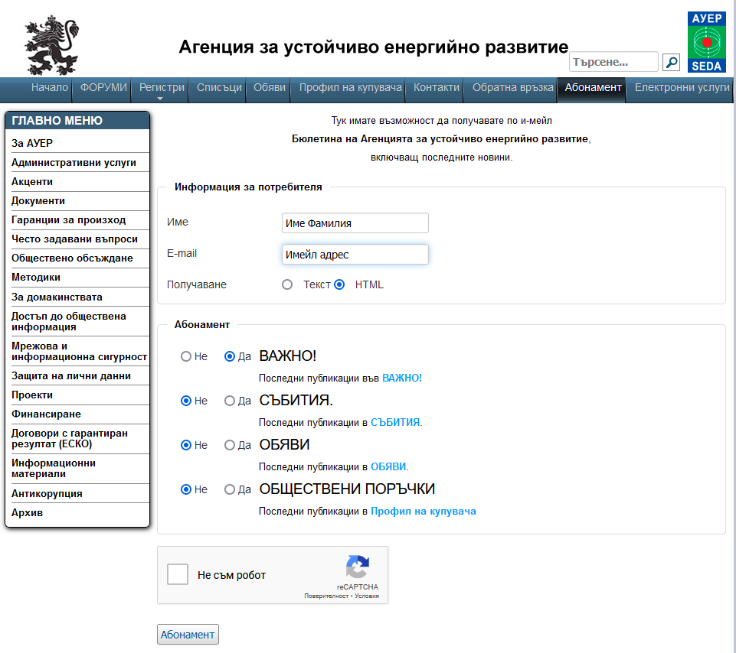
РЕГИСТРИРАЙТЕ СЕ ЗА НАШИТЕ НОВИНИ!

Slide 34

БЛАГОДАРЯ ЗА ВНИМАНИЕТО!
Петя Нешева
Тел: +359 32 250 007
E-mail: Nesheva@seea.government.bg
Web: www.seea.government.bg

